Slide 2
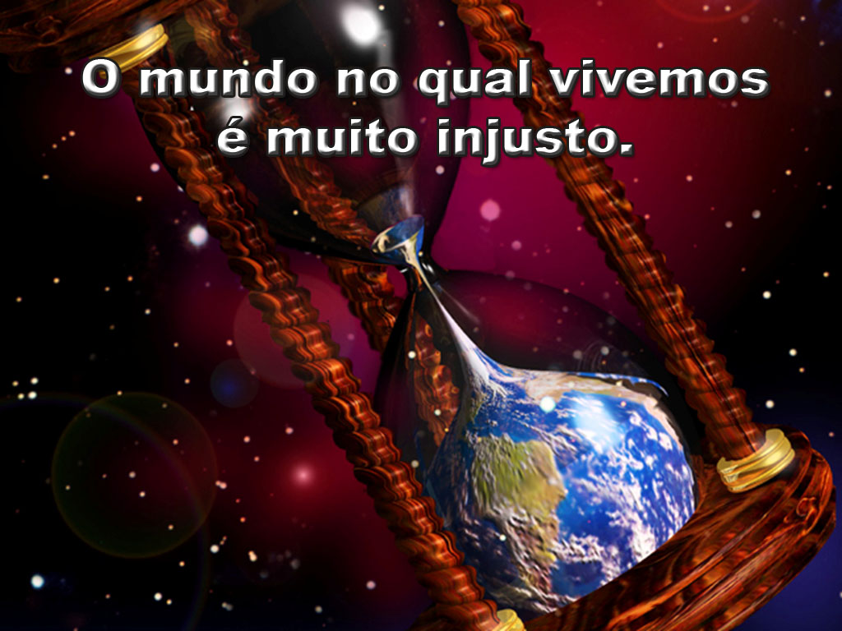

Slide 3
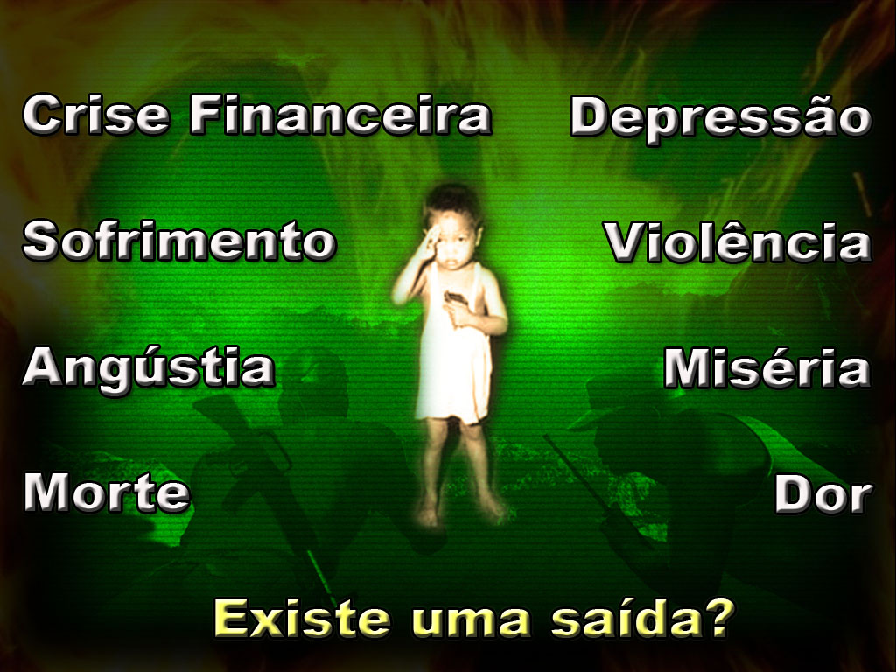

Slide 7
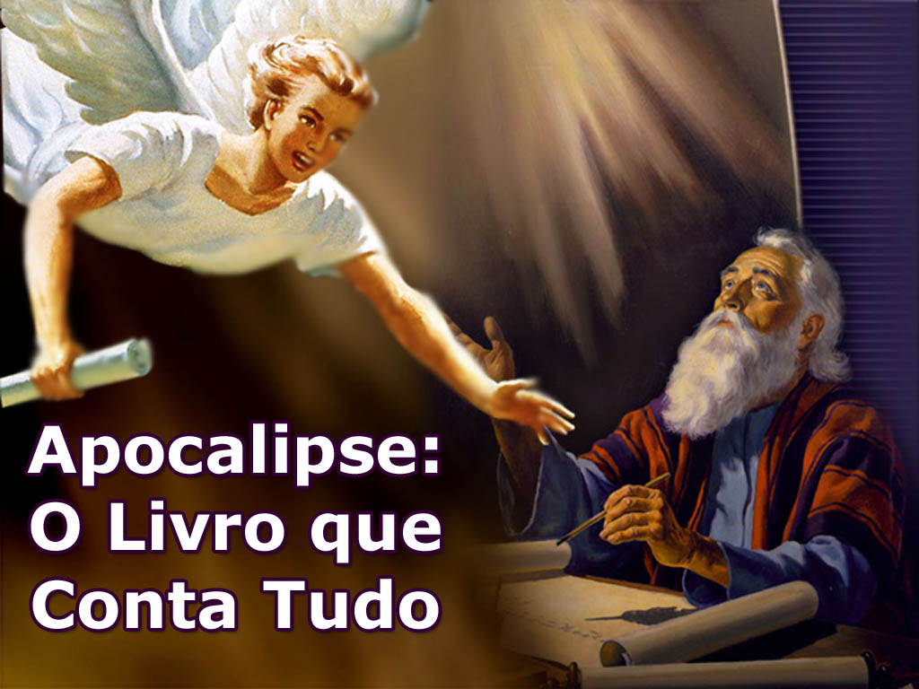

Slide 9
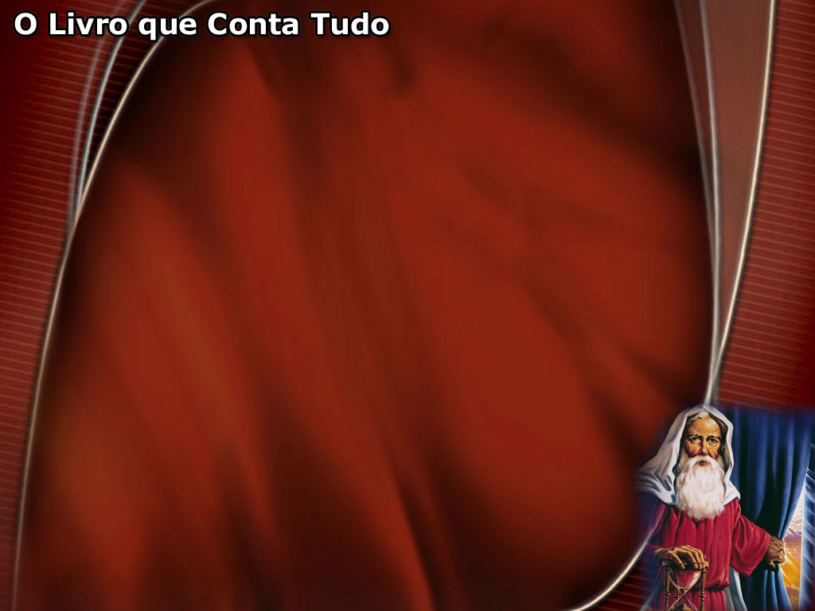
QUIASMO
A Bíblia apresenta um estilo literário diferente. É um estilo próprio à cultura religiosa dos profetas.
Este estilo chama-se Quiasmo.
É um estilo de paralelismo invertido; Onde a Primeira declaração está em paralelo com a última.

Slide 10
QUIASMO
Este estilo de expressar um pensamento, ajuda na memorização. O Quiasmo surgiu da letra grega c (qui) e significa: “Colocar na forma de X”.

Slide 11
EXEMPLO - MC 2:27
A1
B1
A1 O Sábado
B1 Foi feito por causa do homem
B2 E não o homem
A2 Por causa do sábado
B2
A2
Com frequência aparece um terceiro elemento sem paralelo. Indicando a mensagem central.

Slide 12
EXEMPLO: ISA 55:8-9
A1 Porque os meus pensamentos não são os vossos pensamentos,
B1 Nem os vossos caminhos os meus caminhos, diz o SENHOR.
C Porque assim como os céus são mais altos que a terra
B2 Assim são os meus caminhos mais altos que os vossos caminhos
A2 E os meus pensamentos mais altos que os vossos pensamentos.

Slide 13
EXEMPLO
A 1
B 1
C 1
D ------------------- Indicação sem paralelo
C 2
B 2
A 2
Destaque

Slide 14
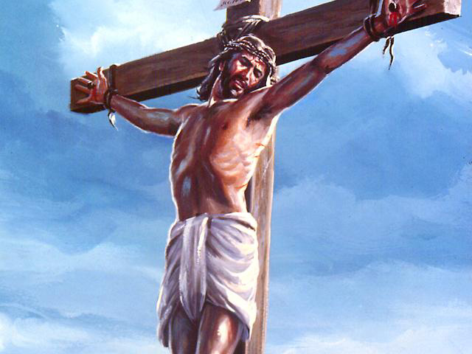
Na Bíblia
Gênesis
Apocalipse
1-2
3
20
21-22
Terra nova
Entrada do pecado
Fim do pecado
Nova Terra
B2
A2
B1
A1

Slide 15
E
3 mensagens angélicas. (14:6-12)
Volta de Jesus. (14:14-16)
Fim. (14:17-20)
Remidos no mar de vidro. (15:2-4)
Exemplo
Apocalipse
14:6-
15:4
D 1
D 2
C 1
Adver-
tência aos
Ímpios.
7
Trombetas
8:2-11:18
Poderes
Oponentes
A Deus
E a seu
Povo.
Dragão
2 bestas
11:19-14:5
Punições
Sobre os
Ímpios.
7
Pragas
15:5-16:21
Poderes
Oponentes
Julgados
Por Deus
Babilônia
Mística
17:1-18:24
C 2
Ação divina
em Progresso.
Trono. 4 seres
viventes.
24 Anciãos.
Cordeiro.
“Até quando
Não julgas e
Vingas…?”
(6:10)
4:1-8:1
Culminação
Do Juízo
Divino
Trono. 4 seres
Viventes. 24
Anciãos.
Cordeiro.
“Julgaste e
Vingaste”
19:1-20:15
B 1
B 2
A 1
Igreja na
Velha
terra
1:12-3:22
Igreja na
Nova terra
19:1-20:15
A 2
Prólogo
1:1-11
Epílogo
22:6-21

Slide 16
A 1
A 2
B 1
B 2
D 1
D 2
A 7 Igrejas
(Ap. 1:10-3:22).
Cristo aconselha
Sua Igreja, que
se encontra em
guerra e espa-
lhada em várias
cidades.
Cristo caminha
entre 7 cande-
eiros. (2:1).
Árvore da vida
(2:7)
Porta aberta (3:8).
Cristo sentado
No trono do
Pai (3:21).
Jerusalém desce
do céu (3:12).
Venho sem de-
mora (3:11).
Os 7 selos
(4:1-8:1).
Cristo protege
o seu
povo afligido.
Os céus abertos
(4:1).
Cavaleiro sobre um
cavalo branco,
Seguido por
cavaleiros
Cavalos de outras
cores (6:2-8).
Almas dos
mártires,
sob o altar,
clamam
por julgamento
(6:9,10).
Roupas brancas
(6:1; 7:9-10).
Reis, generais e
outros
clamam pedindo a
morte (6:15,16).
O Milênio
(19:11-21:18)
Cristo entroniza o
Seu povo ressuci-
Tado.
O céu aberto
(19:11).
Cavaleiro sobre um
cavalo branco,
seguido por cava-
leiros que também
Cavalgam cavalos
Brancos (19:11-16).
Almas dos mártires
Ressucitados, são
Entronizadas como
Juízes (20:4-6).
Roupas brancas
(19:14).
Reis, comandantes
E outras pessoas
Importantes são
Mortos (19:17-21).
A Nova Jerusalém
(21:9-22:9).
Cristo
recompensa
Sua Igreja, que
agora desfruta a
paz e
se encontra
reunida
numa só cidade.
Cristo é a lâmpada
eterna (21:23).
Árvore da vida
(22:2).
Portas que jamais
se fecham (21:25).
Trono de Deus e
do Cordeiro (22:1-3).
Jerusalém desce
Do Céu. (21:10).
Venho sem demora
(22:7).
C 1
C 2
As 7 trombetas
(8:2-11:18).
Juízos severos que
Advertem o mundo.
1. Terra. (8:7).
2. Mar. (8:8,9).
3. Rios e fontes de
Águas. (8:10,11).
4. Sol, Lua e
Estrelas (8:12).
5. Escuridão, abismo
e gafanhotos (8:12).
6. Rio eufrates
(9:13-21).
7. Altas vozes: “O
Reino é de Cristo!”
(11:15-18).
O Grande
Conflito
(11:19-14:20).
As provações da
Mãe genuina
E de seus filhos.
Mãe verdadeira
Vestida de
Branco (12:1,2)
Seus filhos
Guardam os
Mandamentos
(12:17). A
Mulher no
Deserto (12:14)
Besta com 7
Cabeças e 10
Chifres (12:3;
13:1)
Caiu babilônia
(14:8).
O testemunho
de Jesus (12:17)
As 7 Pragas
(15:1-16:21).
Juízos extrema-
Mente severos,
Que punem o
Mundo.
1.Terra. (16:2.).
2. Mar. (16:3).
3. Rios e fontes
De água. (16:4).
4. Sol. (16:4).
5. Escuridão
Sobre o trono
Da besta. (16:10
11).
6. Rio eufrates
(16:12,16).
7. Uma alta voz:
“Está feito”.
(16:17-21).
A Queda de
Babilônia
(17:1-19:10).
falsa mãe, vestida
Em púrpura.
(17:5).
Suas filhas são
Prostitutas (17:5)
A mulher no
Deserto (17:3).
Besta com 7
Cabeças e 10
Chifres (17:3).
Caiu babilônia
(18:2).
O testemunho de
Jesus (19:10).

Slide 17
AP. 12
Jesus e Sua Igreja perseguidos pelo dragão e sua igreja
AP. 1-3
Igreja Militante
AP. 4-11
Tribunal divino presidindo
AP. 13-20
Tribunal divino decidindo
AP. 21-22
Igreja Triunfante

Slide 18
Os capítulos 12 e 13 formam o centro do livro. E revelam o povo de Deus e o povo do Diabo. Um grande conflito entre os dois. Mas o povo de Deus vence pelo sangue do Cordeiro.

Slide 19
O que o Apocalipse quer nos mostrar como um todo é que o povo de Deus vence, e os inimigos de Deus perdem.

Slide 20
“No Apocalipse todos os livros da Bíblia se encontram e se cumprem”.
(A.A. 585)

Slide 21
Cap. 1:1-19 “Visão do Cristo Glorificado”. | Alusão a Daniel 7 “Visão do Ancião de muitos Dias”
Cap. 2:1-3:22 “As Cartas às sete Igrejas”. | Alusões a Núm.25; I Reis 16; Isa.60 “História de Balaão, Jezabel, Profecia de Isaías sobre a Nova Jerusálem”.
Cap. 4 “Visão do Trono”. | Alusão a Núm.1 “O povo de Israel Acampado no Deserto”.

Slide 22
Cap. 5:1-6:17 “O Cordeiro e os Selos” | Alusão a Êxo.12 e Núm.9 “O Cordeiro Pascal”.
Cap. 7 “Os 144.000”. | Alusão a Êxo.12, Núm.1-4 e Ez.9 “O Selamento do Povo antes da saída do Egito, o censo do povo de Israel e o selamento do Povo antes da destruição”.
Cap. 8 e 9 “As 7 Trombetas”. | Alusão a Êxo. 7-9 “As Pragas sobre o Egito”.

Slide 23
Cap. 11 “As duas Testemunhas Mártires”. | Alusão a Êxo.8 e I Reis.17 “Os Trabalhos Proféticos de Moisés e Elias”.
Cap. 12:1-6 e 13-17 “A Mulher Foge do Dragão e vai para o Deserto”. | Alusão ao Êxodo: “Israel Foge de Faraó e vai para o Deserto”.
Cap. 12:7-12 “Miguel Peleja contra o Dragão que é a antiga Serpente”. | Alusão ao Gên.3 “A Serpente vence a Mulher”.

Slide 24
Cap. 13:1-14:20 “A besta e a formação de sua imagem. Obrigando todos a adorarem”. | Alusão a Dan.3 “Nabucodonosor forma uma imagem de ouro e obriga todos a adorarem”.
Cap. 15:1-16:11 “As cinco primeiras pragas”. | Alusão a Êxo.7-9 “As pragas do Egito”.
Cap. 16:12-18:24 “O secamento do rio Eufrates possibilitando a queda de Babilônia | Alusão Is. 11:15,16 e Jer.50 e 51 “Babilônia cai quando os medos desviam o rio Eufrates e invadem o palácio”.

Slide 25
Cap. 19:1-20:14 “A vinda de Cristo guerreiro para lutar contra o maligno e os reis deste mundo”. | Alusão a vários relatos proféticos do dia do Senhor (Joel 3) “O dia do Senhor como o dia da vingança de Deus”.
Cap. 21 e 22 “A descida e descrição da Nova Jerusalém”. | Alusão a Isa. 66 “Descrição da Nova Jerusalém prometida ao povo sob a condição de fidelidade”.

Slide 27
I. INTRODUÇÃO (1:1-20)
João estabelece o propósito, lugar e tempo da composição do livro. Esclarece ter sido arrebatado em espírito no dia do Senhor (sábado) e endereça o conteúdo da visão às igrejas da Ásia. A revelação é introduzida por uma gloriosa aparição de Cristo que ele descreve detalhadamente.

Slide 28
II.CARTAS ÀS SETE IGREJAS (2:1-3:22)
O Cristo glorificado dita sete cartas que seriam endereçadas às sete comunidades cristãs espalhadas pela Ásia Menor. Cada carta contém elogios, promessas, conforto, e repreensões por erros que os membros haviam cometido.

Slide 29
III. A VISÃO DO TRONO (4:1-5:14)
O profeta contempla o glorioso trono de Deus cercado de anjos, anciãos e demais adoradores. Percebe na mão de Deus um livro fechado que contém o destino da igreja e do mundo. O profeta chora querendo conhecer o misterioso conteúdo do livro, mas ninguém consegue abri-lo. Finalmente Jesus abre os sete lacres (selos) que fechavam o livro.

Slide 30
IV. VISÃO DOS SETE SELOS (6:1-8:1)
O profeta vê 4 cavalos coloridos com seus cavaleiros de guerra e então vê os mártires e o dia da ira do cordeiro. A cena é interrompida e o profeta vê o número dos salvos (144.000), e a grande multidão no reino de Deus. O sétimo selo revela um estranho silêncio no céu.

Slide 31
V. TOQUE DE SETE TROMBETAS (8:2-11:19)
O anjo do Senhor oferece incenso que representa as orações dos fiéis. Em seguida sete anjos se preparam para tocar as trombetas. Nas 4 primeiras, acidentes naturais ocorrem na flora, no mar, nas águas e nos astros. A quinta e a sexta anunciam exércitos que destroem os homens. Um livro comestível é oferecido ao profeta. O templo e o altar são medidos e duas testemunhas mártires profetizam vestidas de luto.

Slide 32
VI. A MULHER VESTIDA DE SOL (12:1-13:18)
Dois espantosos sinais são vistos no céu: uma mulher e um dragão. A mulher está grávida e é objetivo do dragão perseguí-la para devorar a criança quando nascesse. O dragão planeja dar ao planeta o golpe final de sua ira. Do mar e da terra, ele convoca dois monstros mitológicos para perseguir o povo de Deus e reunir os homens sob uma mesma idolatria. É então fixado sobre os que não servem a Deus uma marca representada pelo nome da besta cujo número soma 666.

Slide 33
VII. AS TRÊS MENSAGENS ANGÉLICAS (14:1-20)
Os 144.000 selados aparecem novamente junto ao cordeiro no monte sião. Subtamente três anjos cruzam voando pelo meio do céu com mensagens de apelo e advertência.
O primeiro adverte do juizo iminente e conclama aos homens que adorem ao Deus criador; o segundo anuncia a queda de Babilônia e o terceiro descreve os castigos sobre os que se submeteram à besta e a sua imagem. Então dá-se inicio à grande colheita escatológica de Deus.

Slide 34
VIII. AS SETE PRAGAS (15:1-16:21)
A multidão daqueles que não se sujeitaram ao poderio da besta aparece diante do trono divino cantando o hino de triunfo de Moisés. Logo depois, sete anjos saem do santuário em direção à terra. Cada um tem em mãos um cálice cheio da ira de Deus. Cada vez que um é derramado, uma terrível praga assola os moradores da terra.

Slide 35
IX. 0 JULGAMENTO DE BABILÔNIA
(17:1-19:10)
Um dos sete anjos leva João ao deserto e mostra-lhe Babilônia. Ela é representada por uma meretriz. Ela está sentada sobre a besta. Ela ama os reis da terra. Um anjo do céu anuncia sua destruição e uma multidão no céu comemora a derrota de Babilônia.

Slide 36
X. EVENTOS FINAIS (19:11-20:15)
O céu se abre ainda de modo mais maravilhoso. Surge então Jesus e seu exército montado sobre cavalos brancos e vestidos de linho. O exército celestial vence o exército do inimigo.
Um anjo desce do céu e prende o diabo por mil anos. Depois ocorre o julgamento final.

Slide 37
XI. A DESCRIÇÃO DA NOVA TERRA.
(21:1-22:5)
João contempla o novo reino trazido pelo julgamento de Deus. Nada de impiedade é ali visto, somente a alegria e o conforto eterno. Vê também no alto de uma montanha a Cidade Santa descendo para a terra. Deus e os remidos viverão juntos eternamente.

Slide 38
XII. CONCLUSÃO (22:6-21)
João conclui o livro testificando novamente que ele foi o que viu todas estas coisas e procurou descrevê-las o mais fielmente possível.
Jesus adverte que nada pode ser alterado na visão e proclama a bênção sobre todos os leitores: “A graça do Senhor Jesus seja com todos.

Slide 39
A Palavra Apocalipse vem do grego APOKÁLIPSIS.

Slide 40
APOCALIPSE Não escondido. Não oculto. Revelação.

Slide 41
REVELAÇÃO
O livro do Apocalipse é uma Revelação da Pessoa Gloriosa de Jesus Cristo.

Slide 42
O ANTIGO TESTAMENTO
O Antigo Testamento falava que Jesus Cristo viria à terra. (Luc.24:44)

Slide 43
O NOVO TESTAMENTO
O Novo Testamento fala da vida de Jesus Cristo na terra.

Slide 44
ATOS DOS APÓSTOLOS E CARTAS
Os Atos dos Apóstolos e as Cartas, falam da Igreja de Jesus Cristo guiada pelo Espírito Santo.

Slide 45
APOCALIPSE
O Apocalipse, revela Jesus Cristo em glória, à direita de Deus como Sumo Sacerdote e Ministro do santuário celestial.

Slide 46
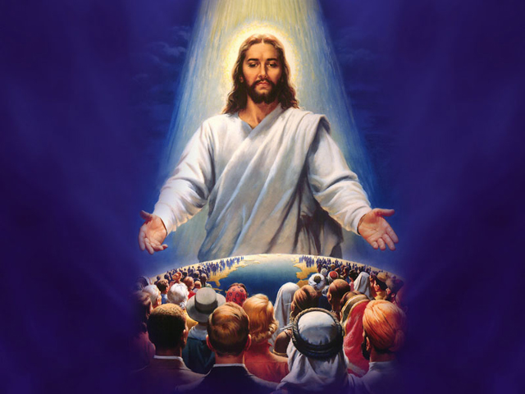
Jesus Cristo é também apresentado no Apocalipse como o Supremo Juiz, diante de quem todas as nações deverão comparecer.

Slide 47
Na parte final do Apocalipse, Jesus Cristo é visto como Rei dos reis e Senhor dos senhores, para sempre reinando sobre os salvos no paraíso restaurado.
Apocalipse 21:1-8
Apocalipse 22:1-5

Slide 49
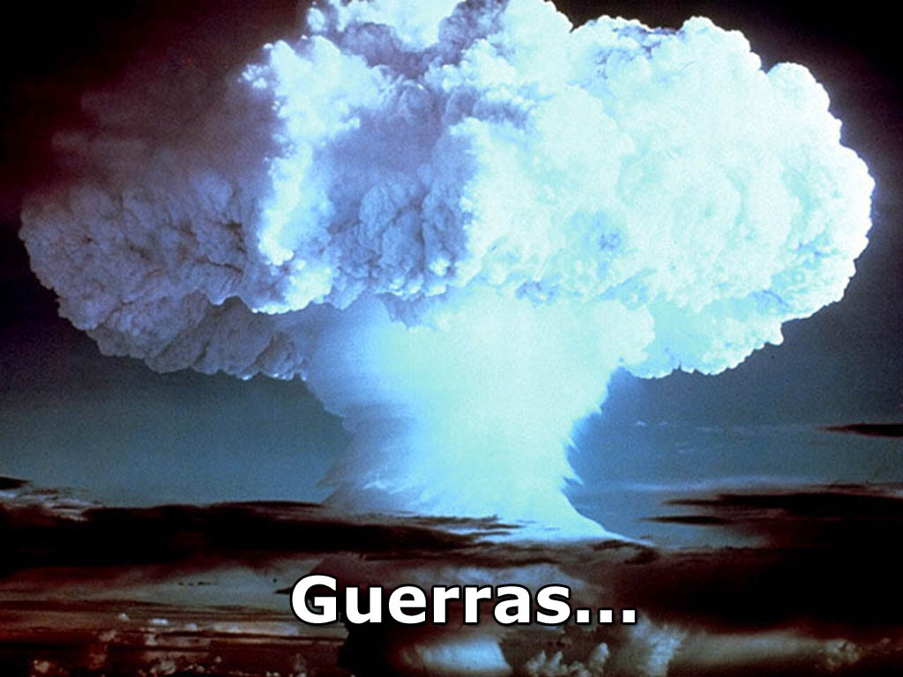

Slide 50
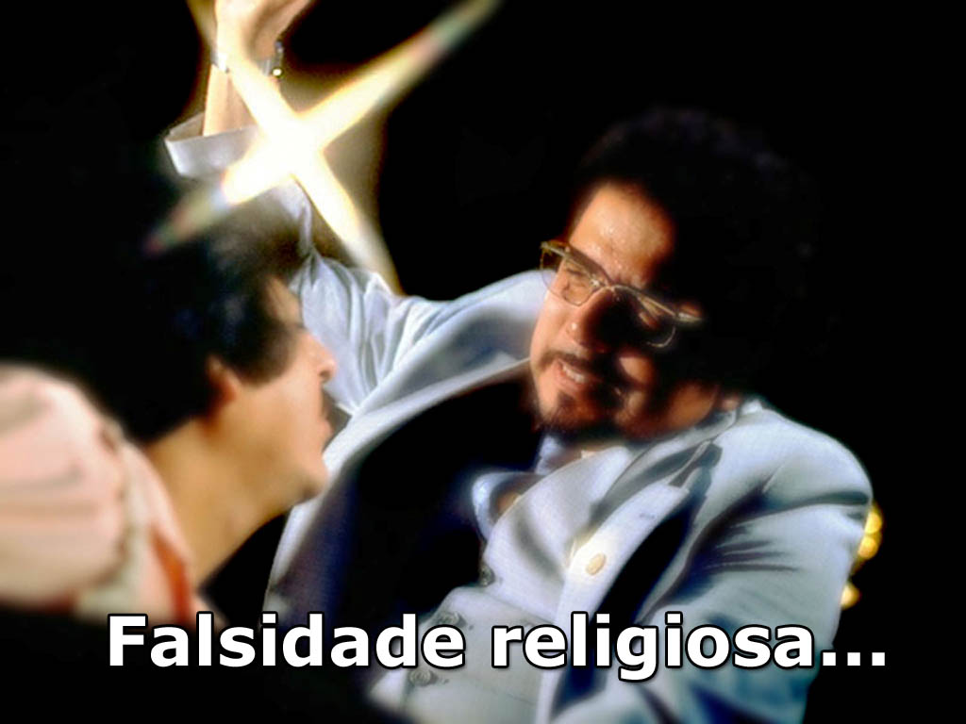

Slide 53
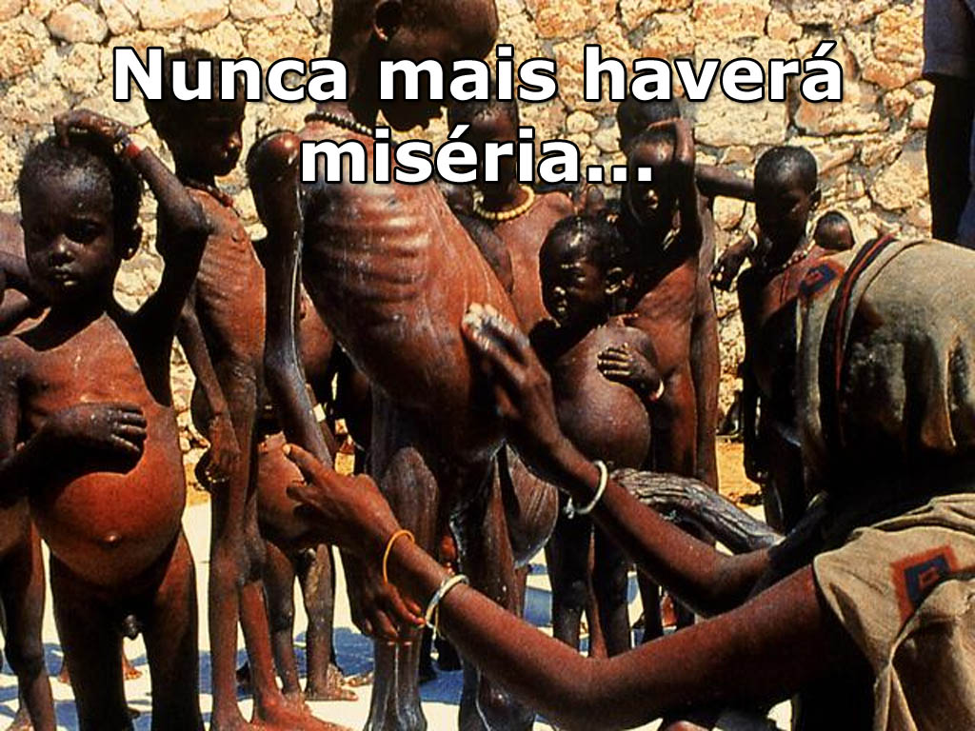

Slide 61
3 INTERPRETAÇÕES DA PROFECIA
Preterismo
Futurismo
Historicismo

Slide 62
O preterismo afirma que o cumprimento profético ocorreu no tempo ou nas proximidades do tempo em que a profecia foi dada. Luis de Alcazar, jesuíta espanhol dos séculos XVI e XVII, optou pelo preterismo numa tentativa de neutralizar a aplicação das profecias do anticristo e de Babilônia feita pelos reformadores ao papa e à Igreja Católica.

Slide 63
O futurismo afirma que as profecias apocalípticas, em grande parte, aguardam pelo futuro para o seu cumprimento. Dois jesuítas (XVI e XVII), o espanhol Francisco Ribera e o italiano Roberto Belarmino, adotaram o futurismo como forma de interpretação profética para desviar do papado as indicações de ser ele o anticristo da profecia.

Slide 64
O historicismo afirma que a profecia se cumpre no transcurso da história desde o tempo em que foi veiculada até a sua consumação final. O historicismo abarca o preterismo e o futurismo. No século XII, Anselmo de Havelberg, Rupert de Deutz e Joaquim de Flore, surgem como precursores do historicismo que mais tarde é adotado pelos reformadores.

Slide 65
Qual é o sistema mais coerente de interpretação Profética?
HISTORICISMO
A Igreja Adventista do Sétimo Dia têm o sistema Historicista de interpretação profética

Slide 66
O Historicismo afirma que a profecia se cumpre no transcurso da História. Desde o tempo em que foi veiculada até a sua consumação final.

Slide 67
Não é justo supor que Deus, no cumprimento de Seu propósito de salvação, atue apenas no passado, ou no futuro. A ação divina se verifica no todo da história humana, e é disso que fundamentalmente tratam as profecias.

Slide 68
Os que estudam com humildade e sinceridade as profecias compeendem que Deus está por detrás dos fatos, conduzindo cada coisa para o seu climax final. Mais que isso, Ele não nos deixou cegos quanto ao fim de todas as coisas. (Amós 3:7).

Slide 69
O cumprimento das profecias ao longo da história, fortalece a fé do povo de Deus. Ao passo que se colocarmos o seu cumprimento no passado longínquo ou no futuro distante, a fé do povo é enfraquecida.

Slide 70
EXTRAS

Slide 71
Bloco A1 (Ap.1:1-20) | Bloco A2 (Ap.22:6-21)
“…Para mostrar aos seus servos as coisas que em breve devem acontecer”. (1:1)
“…E Ele, enviando por intermédio do seu anjo”. (1:1)
“…E Ele, enviando por intermédio do seu anjo”. (1:1)
“…Notificou ao seu servo João, o qual atestou a palavra de Deus e o testemunho de Jesus Cristo o que viu”.(1:1,2)
“…Para mostrar aos seus servos as coisas que em breve devem acontecer”. (22:6)
“…O Senhor… enviou seu anjo”. (22:6)
“…Eu, Jesus, enviei o meu anjo”. (22:16)
“…Eu, João, sou quem viu e ouviu todas estas coisas”. (22:8)

Slide 72
“…Bem aventurados aqueles que lêem e aqueles que ouvem as palavras da profecia e guardam as coisas nelas escritas”. (1:3) (1:3up) | “…Bem aventurado aquele que guarda as palavras da profecia deste livro”. (22:7) (22:10up)
“…João às sete Igrejas”. (1:4) | “…Eu, Jesus…às Igrejas”. (22:16)
“Eis que vem com as núvens e todo o olho o verá, até quantos o traspassaram. E todas as tribos se lamentarão sobre ele”. (1:7) | “Eis que venho sem demora e comigo está o galardão para retribuir a cada um segundo as suas obras”. (22:12)

Slide 73
“Eis que vem com as núvens e todo o olho o verá, até quantos o traspassaram. E todas as tribos se lamentarão sobre ele”. (1:7) | “Aquele que dá testemunho destas coisas diz: Certamente venho sem demora”. (22:20
“…Certamente, amém”. (1:7) | “…Certamente… amém”. (22:20)
“Eu sou o Alfa e Ômega”. (1:8) | “ …Eu sou o Alfa e Ômega”. (2:13)
“…Eu sou o Primeiro e o Último”. (1:17) | “…Eu sou o Primeiro e o Último”. (22:13)

Slide 74
Bloco B1 (Ap. 2:1-6:15) | Bloco B2 (19:1-22:5)
“…Ao vencedor, dar-lhe-ei que se alimente da árvore da vida que se encontra no paraíso de Deus”. (2:7) | “No meio da praça, de uma e outra margem do rio, está a árvore da vida”. (22:2)
“…O vencedor, de modo nenhum, sofrerá dano da segunda morte”. (2:11) | “Esta é a segunda morte, o lago de fogo”. (20:14)
“…Contra eles pelejarei com a espada da minha boca”. (2:16) | “…Sai da sua boca uma espada afiada para com ela ferir as nações”. (19:15)

Slide 75
“Darei um nome novo o qual ninguém conhece, exceto aquele que o recebe". (2:17) | “…Tem um nome escrito que ninguém conhece exceto ele mesmo”19:12)
“…Estas coisas diz o Filho de Deus que tem os olhos como chamas de fogo”. (2:18) | “…Os seus olhos são como chamas de fogo”. (19:12)
“Ao vencedor…eu lhe darei autoridade sobre as nações, com cetro de ferro as regerá, e as reduzirá como se fossem objetos de barros”. (2:26,27) | “…Ele mesmo as regerá (as nações) com cetro de ferro”. (19:15)
“O vencedor será assim vestido de vestiduras brancas”. (3:5) | “Pois foi-lhe dado vestir-se de linho finíssimo, resplandescente e puro, porque o linho finíssimo são os atos de justiça dos santos”. (19:8)

Slide 76
“…E de nenhum modo apagarei o seu nome do livro da vida”. (3:5) | “…O livro da vida foi aberto”. (20:12)
“…A Nova Jerusalém que desce do céu. Vinda da parte do meu Deus”. (3:12) | “vi também a cidade santa, a Nova Jerusalém que descia do céu da parte de Deus”. (21:2)
“…Gravarei também sobre ele o nome do meu Pai…e o meu novo nome”. (3:12) | “…Nas suas frontes está o nome dEle”. (22:4)

Slide 77
“Ao vencedor dar-lhe-ei assentar-se comigo no meu trono assim como eu venci e me sentei com meu Pai no seu trono”. (3:21) | “Nela estará o trono de Deus e do cordeiro, os seus servos o servirão…e reinarão pelos séculos dos séculos”. (22:3,5)
“…Eis um cavalo branco e o seu cavaleiro…foi-lhe dado uma coroa e ele saiu vencendo e para vencer”. (6:2) | “…Eis um cavalo branco. O seu cavaleiro se chama fiél e verdadeiro…na sua cabeça há muitas coroas”. (19:11)
“…E saiu outro cavalo, vermelho e ao seu cavaleiro foi lhe dado tirar a paz da terra…foi lhe dada também uma grande espada”. (6:4) | “…Está vestido com um manto tinto de sangue…sai da sua boca uma espada afiada para com ela ferir as nações”. (19:12,15)

Slide 78
“…Seu cavaleiro chamava-se morte, e o inferno o estava seguindo”. (6:8) | “…Então a morte e o inferno foram lançados para dentro do lago de fogo”. (20:14)
“…Foi-lhe dada auoridade sobre a quarta parte da terra para matar à espada, pela fome, com a mortandade e por meio das feras da terra”. (6:8) | “…Os restantes foram mortos com a espada…e todos as aves se fartaram das suas carnes”. (19:21)
“…Vi…as almas daqueles que haviam sido mortos por causa da Palavra de Deus e por causa do testemunho que sustentavam…” (6:9) | “…Vi ainda as almas dos decapitados por causa do testemunho de Jesus, bem como por causa da Palavra de Deus…” (20:4)

Slide 79
“…E clamaram, dizendo: Até quando, ó Soberano Senhor, Santo e Verdadeiro, não vingas nem julgas nosso sangue dos que habitam sobre a terra?”. (6:10) | “… Ouvi no céu uma voz de numerosa multidão dizendo: Aleluia…pois dela (da prostituta) vingou o sangue dos seus servos”. (19:2)
“…Então a cada um deles foi dada uma vestidura branca”. (6:11) | “…Pois foi-lhe dado vestir-se de linho finíssimo resplandescente e puro. O linho finíssimo são os atos de justiça dos santos”. (19:8)
“…O céu recolheu-se como um pergaminho que se enrola”. (6:14) | “…Vi o céu aberto”. (19:11)
“Os reis da terra, os grandes, os comandantes, os ricos, os poderosos e todo o livre se esconderam nas cavernas e nos penhascos dos montes”. (6:15) | “…Vinde, reuni-vos para o grande banquete de Deus, para que comais carnes de reis, carnes de comandantes, carnes de poderosos, …carnes de todos, quer livres quer escravos, assim pequenos como grandes”. (19:17,18)

Slide 80
Bloco C1 (Ap. 7:1-11:19) | Bloco C2 (Ap.14:1-18:24)
“…Então ouvi o número dos que foram selados, que era de 144000…” (7:1) | “…Olhei e eis o Cordeiro em pé sobre o monte sião e com ele 144000…” (14:1)
“Depois destas coisas vi, e eis grande multidão…em pé diante do cordeiro, vestidos de vestiduras brancas”. (7:9) | “vi…os vencedores da besta, da sua imagem e do número do seu nome, que se achavam em pé no mar de vidro, tendo harpas de Deus”. (15:2)
“Então vi os sete anjos que se acham diante de Deus e lhes foram dadas sete trombetas”. (8:2) | “Vi no céu utro sinal… Sete anjos tendo os sete últimos flagelos. Pois com estes se consumou a ira de Deus”. (15:1)

Slide 81
“Veio outro anjo e ficou em pé junto ao altar com um incensário de ouro e foi-lhe dado muito incenso para oferecê-lo com as orações de todos os santos…da mão do anjo subiu à presença de Deus o fumo do incenso com as orações de todos os santos”. (8:3) | “O santuário se encheu de fumaça procedente da glória de Deus e de Seu poder, e ninguém podia entrar no santuário…” (15:8)
“O primeiro anjo tocou a trombeta e houve saraiva de fogo… atirado à Terra”. (8:7) | “O primeiro anjo derramou sua taça pela Terra”. (16:2)

Slide 82
“O segundo anjo tocou a trombeta e uma como grande montanha…foi atirada ao mar, cuja terça parte se tornou em sangue. E morreu a terça parte da criação que tinha vida, existente no mar, e foi destruida a terça parte das embarcações”. (8:8,9) | “Derramou o segundo a sua taça sobre o mar, e este se tornou em sangue como de morto e morreu todo o ser vivente que havia no mar”. (16:3)
“O terceiro anjo tocou a trombeta e caiu do céu sobre a terça parte dos rios, e sobre as fontes das águas…” (8:10) | “Derramou o terceiro a sua taça sobre os rios e as fontes das águas…” (16:4)

Slide 83
“O quarto anjo tocou a trombeta e foi ferida a terça parte do sol da lua e das estrelas…” (8:12) | “O quarto anjo derramou a sua taça sobre o sol…” (16:8)
“O quinto anjo tocou a trombeta…e escureceu o sol e o ar…Naqueles dias os homens buscarão a morte e não a acharão”. (9:13,14) | “Derramou o quinto anjo a taça sobre o trono da besta cujo reino se tornou em trevas e os homens remordiam a lingua por causa da dor que sentiam” (19:10,11)
“O sexto anjo tocou a trombeta…solta os quatro anjos que se acham atados junto ao grande rio eufrates…” (9:13,14) | “Derramou o sexto anjo a sua taça sobre o grande rio eufrates…” (16:12)

Slide 84
“Vi outro anjo descendo do céu…” (10:1) | “Depois destas coisas vi descer do céu outro anjo…” (18:1)
“Naquela hora houve um grande terremoto e ruiu a décima parte da cidade”. (11:13) | “…E ocorreu um grande terremoto, como nunca houve…e a grande cidade se dividiu em três partes”. (16:18,19)
“O sétimo anjo tocou a trombeta e houve no céu grandes vozes…” (11:15) | “Então derramou o sétimo a sua taça e saiu grande voz do santuário: Feito está”. (16:17)
“Abriu-se o santuário de Deus…e sobrevieram relâmpagos, vozes, trovões e grande saraivada”. (11:19) | “E sobrevieram, relâmpagos, vozes e trovões…Sobre os homens grande saraivada”. (16:18,21)

Slide 85
Bloco D1 (Ap. 12:1-12) | Bloco D2 (Ap.12:13-13:18)
“Eis um dragão, grande, vermelho, com sete cabeças, dez chifres e nas cabeças sete diademas”. (12:3) | “Vi emergir do mar uma besta que tinha dez chifres e sete cabeças e, sobre os chifres sete diademas”. (13:1)
“A mulher fugiu para o deserto, onde havia Deus preparado lugar para que nele a sustentem durante 1260 dias”. (12:6) | “Foram dadas à mulher duas asas de águia para que voasse até o deserto…onde é sustentada durante um tempo, 2 tempos e metade de um tempo fora da vista da serpente”. (12:14)
“E foi expulso o grande dragão…Foi atirado para a terra”. (12:9) | “Quando pois o dragão se viu atirado para a terra…” (12:13)

